Slide 1

Государственный университет управления
Российский университет дружбы народов
Лабараторная
работа №2
Адхамжонов Ж. И. НФИбд-02-20
РУДН

Slide 2



Цель работы
Целью данной работы является изучение и применение средств контроля версий.

Slide 3
Задачи лабораторной работы
1. Настройка git
2. Подключение репозитория к github
3. Первичная конфигурация
4. Конфигурация git-flow

Slide 4
Ход работы
1. Создал аккаунт в github.com
2. Настроил его по всем параметрам, указанным в заданиях лабораторной работы.
3. Начал выполнять домашнее задание в терминале(см.рис.ниже)

Slide 5
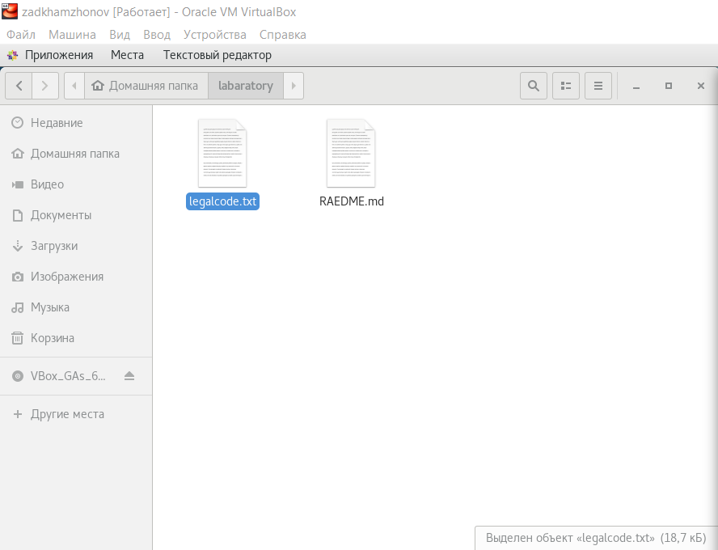
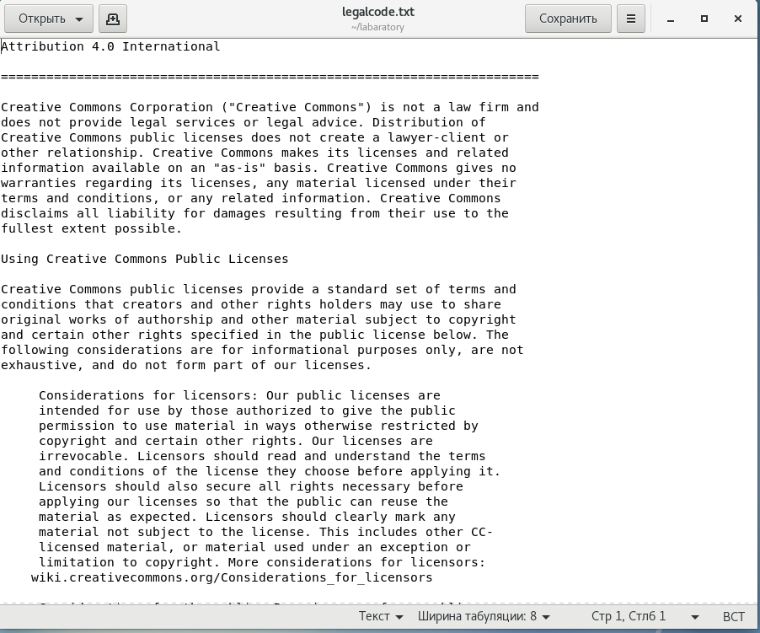


Slide 6
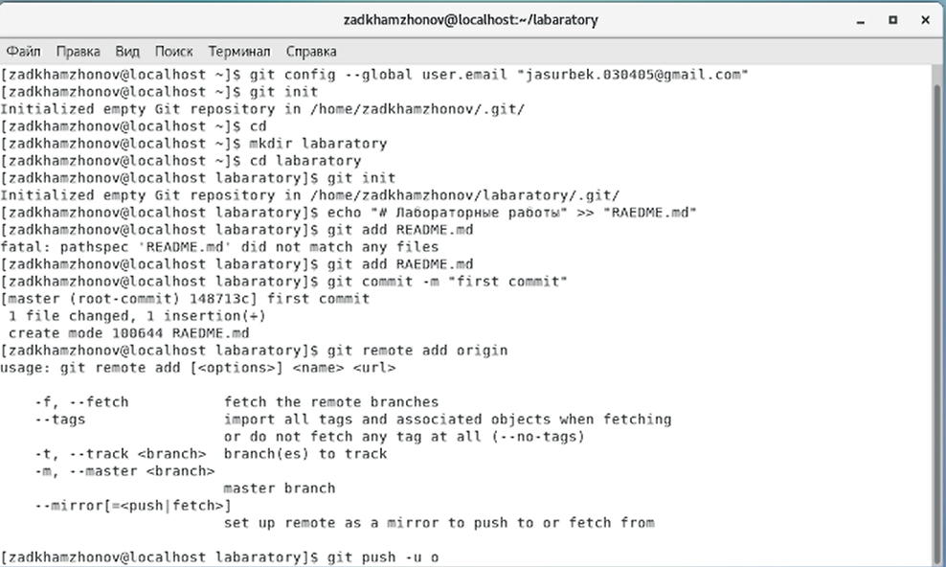
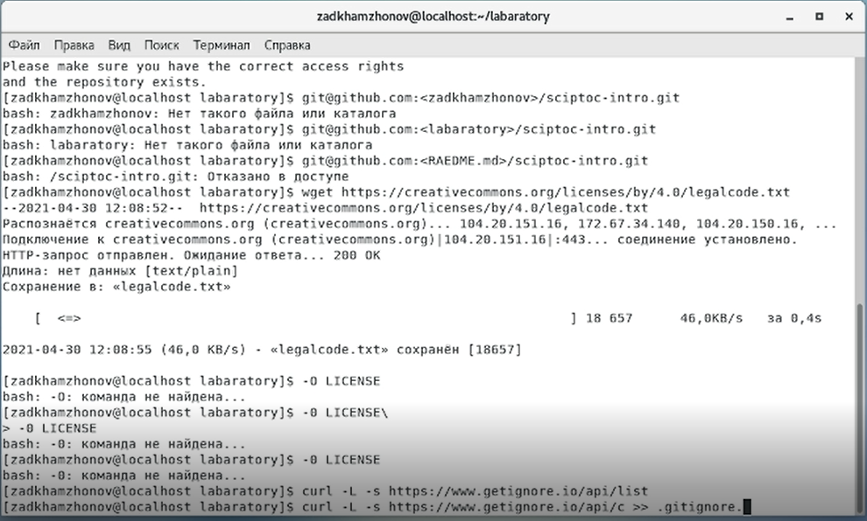
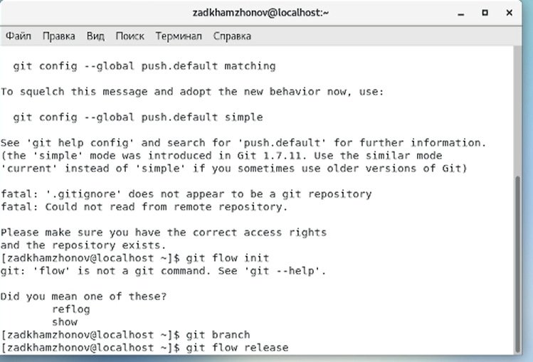
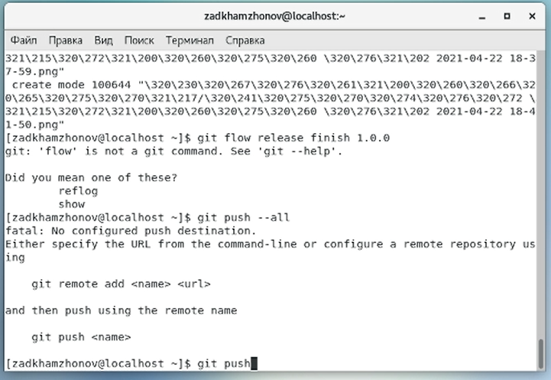

Slide 7
Вывод
В ходе работы я изучил идеологию и применение средств контроля версий.

Slide 8


Контакты:
1032205438@pfur.ru
8

